Slide 1
Строение клетки.
Цитоплазма и её органоиды.
Составила: Щетинина Г.П.

Slide 2
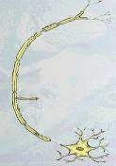
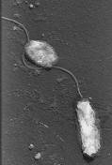
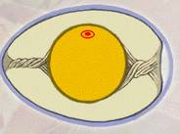
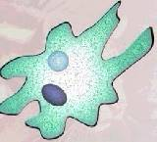
Общее строение клетки
  Клетка – элементарная живая система, основная структурная и функциональная единица растительного и животного организмов, способная к самообновлению, саморегуляции, самовоспроизведению.
Форма клетки. Различают клетки с изменчивой формой и постоянной.
Размер клеток. Колеблется в широких пределах: 0,5мкм-150см.

Slide 3
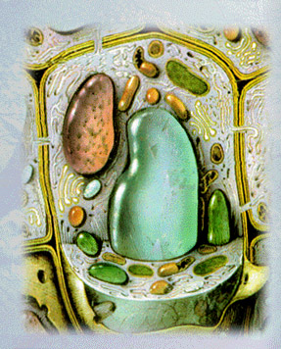
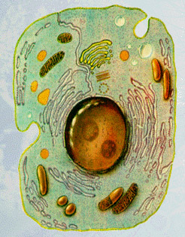
лизосома
клеточная стенка
плазматическая
мембрана
клеточный центр
Аппарат Гольджи
ядро
Вакуоль
хлоропласт
митохондрия
ЭПС

Slide 4







Структурные компоненты клетки
Постоянные компоненты
Непостоянные компоненты
Выполняют специфические жизненно-важные функции
Могут появляться или исчезать в процессе жизнедеятельности клетки
органоиды
включения

Slide 5
Органоиды
Одномембранные
- Эндо-
плазматическая
сеть:
а) гладкая
б) шероховатая
- Аппарат
Гольджи
Лизосомы
Вакуоли
Реснички и жгутики эукариот
Двумембранные
- Ядро
- Митохондрии
- Пластиды (в растительной):
а) хлоропласты
б) лейкопласты
в) хромопласты
Немембранные
- Рибосомы
- Клеточный центр
Включения
Цитоскелет
Миофибриллы

Slide 6
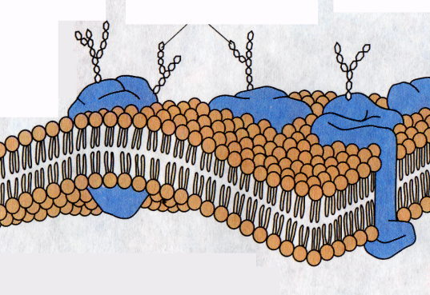
Поверхность клетки
Надмембранный
комплекс
Плазматическая
мембрана
У животных
У растений
Гликокаликс
(в составе белки
полисахариды)
Очень тонкий
(1 мкм)
Клеточная стенка
состоящая из
полисахаридов
(клетчатки и др.)
Очень плотная
и толстая
Связь клетки с внешней средой

Slide 7
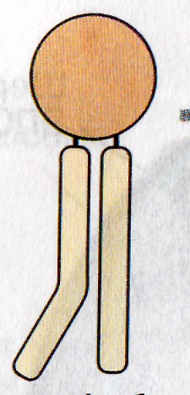


Плазматическая мембрана
1
углеводы
белки
2
двойной слой липидов
Молекула
липида
Функции
ограничение внутренней среды клетки;
сохранение формы клетки;
защита от повреждений и разнообразных воздействий извне;
регуляция поступления ионов в клетку;
выведение из клетки конечных продуктов обмена веществ;
объединение отдельных клеток в ткани;
обеспечение фагоцитоза и пиноцитоза

Slide 8
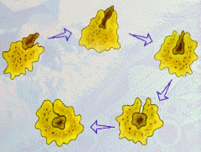
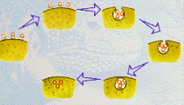
Фагоцитоз пиноцитоз
Захват плазматической
мембраной твёрдых частиц
и впячивание их
внутрь клетки
Впячивание мембраны
внутрь клетки в виде
тонкого канальца
в который попадает
жидкость

Slide 9

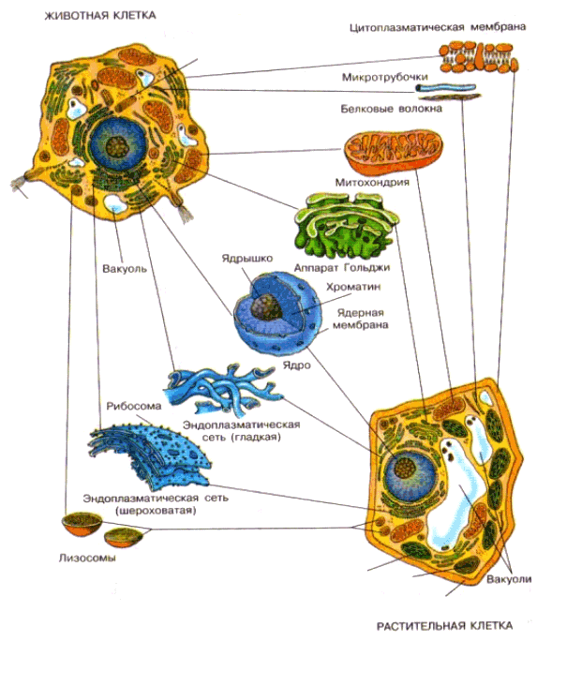

Различия между растительной и животной клетками

Slide 10
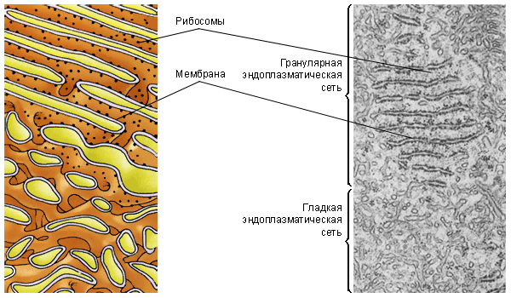
Эндоплазматическая сеть
ЭПС – общая внутриклеточная циркуляционная система, по каналам которой осуществляется транспорт веществ, а в мембраны этих каналов встроены многочисленные ферменты, обеспечивающие жизнедеятельность клетки.

Slide 11
Рибосомы
Рибосомы – сферические тельца диаметром 15-35 нм, состоящие из двух субъединиц. В цитоплазме рибосомы могут располагаться свободно или прикрепляться к наружной поверхности мембран ЭПС.

Slide 12
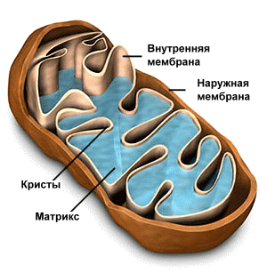
Митохондрии
Митохондрии имеют форму овальных телец. Количество митохондрий в разных тканях неодинаково и зависит от функциональной активности клетки. Стенка митохондрий состоит из двух мембран: наружной и внутренней. Наружная гладкая, а внутренняя образует складки, кристы.

Slide 13
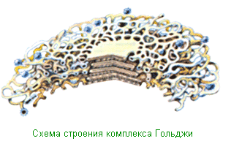
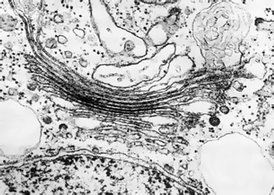
Аппарат Гольджи
Строение
  Окруженные мембранами полости (цистерны) и связанная с ними система пузырьков.
Функции
  Накопление органических веществ
  «Упаковка» органических веществ
  Выведение органических веществ
  Образование лизосом

Slide 14
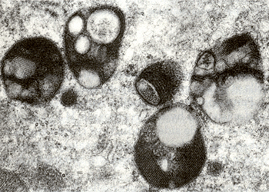
Лизосомы
Строение:
  Пузырьки овальной формы (снаружи – мембрана, внутри – ферменты)
Функции:
  Расщепление органических веществ,
  Разрушение отмерших органоидов клетки,
  Уничтожение отработавших клеток.

Slide 15
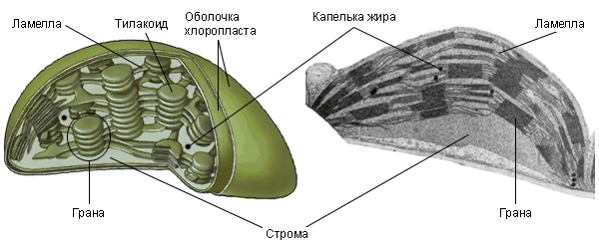
Пластиды
лейкопласты
хромопласты
хлоропласты
Строение
  2 мембраны
    Наружная
    Внутренняя (содержащие хлорофилл граны, собранные из стопки тилакоидных мембран)
  Матрикс (внутренняя полужидкая среда, содержащая белки, ДНК, РНК и рибосомы)
Функции:
Синтез АТФ
Синтез углеводов
Биосинтез собственных белков

Slide 16
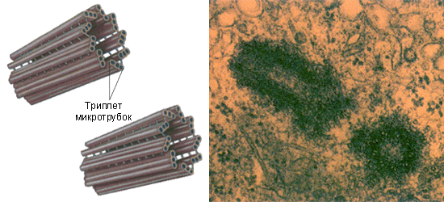
Клеточный центр
Строение:
  2 Центриоли (расположены перпендикулярно друг другу)
Состав центриолей:
    Белковые микротрубочки.
Свойства: способны к удвоению
Функции:
  Принимает участие в делении клеток животных и низших растений

Slide 17
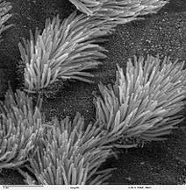
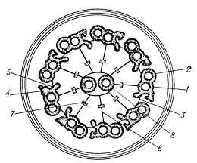
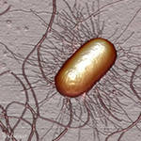
Органеллы движения
Реснички (многочисленные цитоплазматические выросты на мембране).
Жгутики (единичные цитоплазматические выросты на мембране).
Псевдоподии (амебовидные выступы цитоплазмы).
Миофибриллы (тонкие нити длиной до 1 см.).

